Slide 1


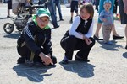
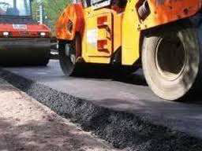

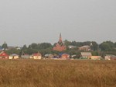
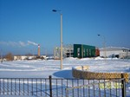
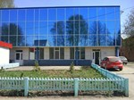
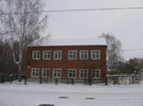
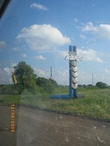
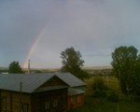
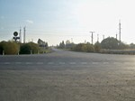
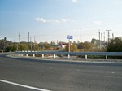
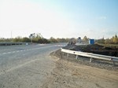
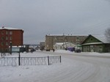
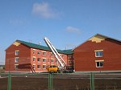
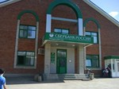
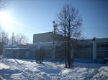

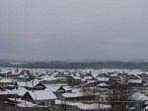
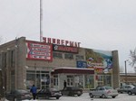
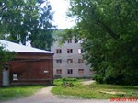
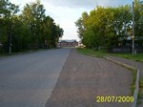
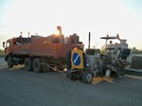
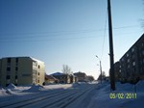
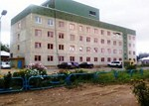
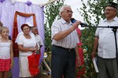


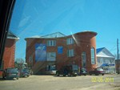
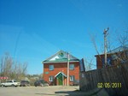
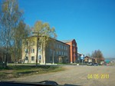
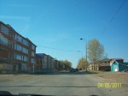
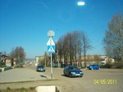
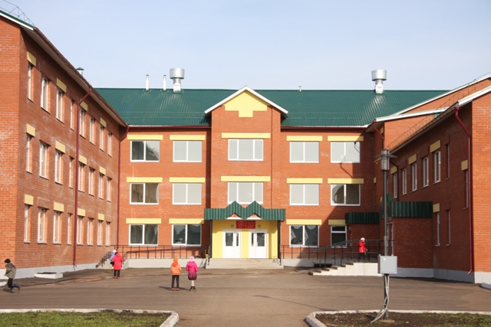
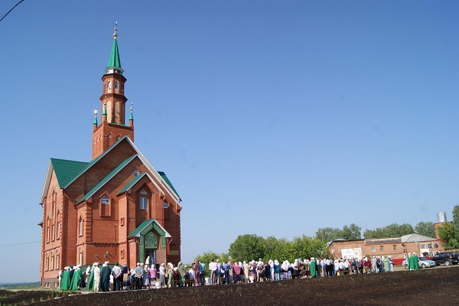
ОТЧЕТ
по исполнению бюджета Бардымского муниципального района за 2016 год

Slide 2


Что такое «Бюджет для граждан?»
«Бюджет для граждан» познакомит вас с основными показателями исполнения бюджета Бардымского муниципального района за 2016 год.
Представленная информация предназначена для широкого круга пользователей и будет интересна и полезна как студентам, педагогам, врачам, молодым семьям, так и муниципальным служащим, пенсионерам и другим категориям населения, так как бюджет района затрагивает интересы каждого жителя Бардымского муниципального района.
Мы постарались в доступной и понятной форме для граждан, показать
основные показатели бюджета района.
«Бюджет для граждан» нацелен на получение обратной связи от граждан,
которым интересны современные проблемы муниципальных финансов в
Пермском крае и Бардымском районе.

Slide 3

Что такое бюджет?
Бюджет
Доходы
бюджета
БЮДЖЕТ
Расходы
бюджета
(от старонормандского bougette — кошель, сумка, кожаный мешок) — форма образования и расходования денежных средств, предназначенных для финансового обеспечения задач и функций государства и местного самоуправления
поступающие в бюджет денежные средства (налоги юридических и физических лиц, штрафы, административные платежи и сборы, финансовая помощь)
выплачиваемые из бюджета денежные средства (социальные выплаты населению, содержание муниципальных учреждений (образование, здравоохранение и другие), капитальное строительство и другие)
Если расходная часть бюджета превышает доходную, то бюджет формируется с дефицитом
Превышение доходов над расходами образует положительный остаток бюджета (профицит)
Сбалансированность бюджета по доходам и расходам —
основополагающее требование, предъявляемое к органам, составляющим и утверждающим бюджет

Slide 4
Этапы бюджетного процесса
Оплата труда
Оплата иных расходов
Социальные выплаты населению
Заключение контрактов, договоров
2
Составление отчетности
исполнение
Утверждение Главой муниципального района и Председателем Земского Собрания
3
Формирование Решения об исполнении
планирование
Бюджетный процесс
отчетность
Принятие Земским Собранием
Внесение Решения об исполнении в Земское Собрание
Публичные слушания
Рассмотрение Решения Земским Собранием
Рассмотрение Земским Собранием
Публичные слушания
1
Внесение бюджета Главой муниципального района в Земское Собрание
Принятие Земским Собранием
Утверждение Решения Главой района и Председателем Земского Собрания
Формирование бюджета

Slide 5



Гражданин, его участие в бюджетном процессе
Помогает формировать доходную часть бюджета (налог на доходы физических лиц)
Возможности влияния гражданина на состав бюджета
КАК НАЛОГОПЛАТЕЛЬЩИК
БЮДЖЕТ
1
Публичные обсуждения муниципальных программ Бардымского муниципального района (размещаются на сайте администрации Бардымского района)
2
Публичные слушания проекта решения Земского Собрания Бардымского района о бюджете на очередной финансовый год (проходят в Земском Собрании района ежегодно в ноябре)
3
Публичные слушания по проекту решения Земского Собрания об исполнении бюджета (проходят в Земском Собрании района ежегодно в апреле-мае)
КАК ПОЛУЧАТЕЛЬ СОЦИАЛЬНЫХ ГАРАНТИЙ
Получает социальные гарантии - расходная часть бюджета (образование, здравоохранение, социальные льготы и другие направления социальных гарантий населению)

Slide 6
Доходы бюджета Бардымского района
Доходы бюджета - поступающие в бюджет денежные средства
Налоговые доходы
налог на доходы физических лиц;
Неналоговые доходы
доходы от использования муниципального имущества;
Безвозмездные поступления
другие налоги.
единый налог на вмененный доход;
транспортный налог;
штрафные санкции;
другие.
Поступления от других бюджетов бюджетной системы (межбюджетные трансферты), организаций, граждан (кроме налоговых и неналоговых доходов).
акцизы на нефтепродукты
доходы от продажи муниципального имущества;
Плата за негативное воздействие на окружающую среду;

Slide 7



ОСНОВНЫЕ ХАРАКТЕРИСТИКИ БЮДЖЕТА БАРДЫМСКОГО РАЙОНА ЗА 2016 ГОД
План Факт
ДОХОДЫ 692368,7 696568,9
РАСХОДЫ 711649,3 688 121,9
ДЕФИЦИТ*(-)/
ПРОФИЦИТ(+) -19280,6 +8447,0
* за счет остатков на счете бюджета

Slide 8
Динамика доходов бюджета Бардымского муниципального района (в разрезе источников)
2014 – 2016 гг., млн. рублей
-17,9%
-3,6%
+16,0%
+11,5%

Slide 9
Структура доходов бюджета Бардымского района (без субвенций и субсидий)
281 735 тыс.руб

Slide 10
Исполнение доходной части бюджета Бардымского района за 2016 год, тыс.руб.
Наименование показателя | План | Факт | Отклонения | % исп.
НАЛОГОВЫЕ ДОХОДЫ всего, в том числе: | 62522,7 | 73990,6 | 11467,9 | 118,3
Налог на доходы физических лиц | 37505,7 | 46220,6 | 8714,9 | 123,2
Акцизы по подакцизным товарам (продукции), производимым на территории РФ | 3512,0 | 5574,3 | 2062,3 | 158,7
Налоги на совокупный доход | 7962,0 | 8091,3 | 129,3 | 101,6
Транспортный налог | 11154 | 11536,6 | 382,6 | 103,4
Государственная пошлина | 2389 | 2567,8 | 178,8 | 107,5
НЕНАЛОГОВЫЕ ДОХОДЫ всего, в том числе: | 48692,4 | 51265,8 | 2573,4 | 105,3
Доходы от использования имущества, находящегося в государственной и муниципальной собственности | 45265,2 | 46269,4 | 1004,2 | 102,2
Платежи при пользовании природными ресурсами | 935,0 | 953,6 | 18,6 | 102,0
Доходы от компенсации затрат | 157,2 | 342,5 | 185,3 | 217,9
Доходы от продажи материальных и нематериальных активов | 1095 | 1973,4 | 878,4 | 180,2
Штрафы, санкции, возмещение ущерба | 1240 | 1726,9 | 486,9 | 139,3
БЕЗВОЗМЕЗДНЫЕ ПОСТУПЛЕНИЯ всего, в том числе: | 581153,6 | 571312,5 | -9841,1 | 98,3
Дотации на выравнивание бюджетной обеспеченности | 167511,2 | 167511,2 | 0,0 | 100,0
Субсидии и субвенции | 395239,6 | 386774,4 | -8465,2 | 97,9
Иные межбюджетные трансферты | 5200,1 | 5200,1 | 0,0 | 100,0
Прочие безвозмездные поступления | 13202,7 | 11826,8 | -1375,9 | 89,6
ВСЕГО ДОХОДОВ | 692368,7 | 696568,9 | 4200,2 | 100,6

Slide 11
В целях повышения эффективности и результативности бюджетных расходов бюджет района формируется через реализацию муниципальных программ
Зачем формировать и исполнять бюджет по программам?
Преимуществом программного бюджета является распределение расходов не по ведомственному принципу, а по программам.
Муниципальная программа имеет цель, задачи и показатели эффективности, которые отражают степень их достижения (решения), то есть действия и бюджетные средства направлены на достижение заданного результата.
При этом значение показателей является индикатором по данному направлению деятельности и сигнализирует о плохом или хорошем результате, необходимости принятия новых решений.

Slide 12
«Программный бюджет» Бардымского района за 2016 год
Муниципальные программы
688 121,9
тыс. руб.
6,8%
Непрограммная часть

Slide 13
«Программный бюджет» Бардымского района без учета субвенций и субсидий за 2016 год
Муниципальные программы
301 834,9
тыс. руб.
12,1%
Непрограммная часть

Slide 16










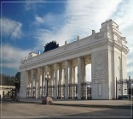

РАЗДЕЛЫ КЛАССИФИКАЦИИ РАСХОДОВ БЮДЖЕТА
0100 Общегосударственные вопросы
Расходы бюджета – это выплачиваемые из бюджета денежные средства, за исключением средств, являющихся источниками финансирования дефицита бюджета
0300 Национальная безопасность и правоохранительная деятельность
1000 Социальная политика
0400 Национальная экономика
0900 Здравоохранение
0600 Охрана окружающей среды
1100 Межбюджетные трансферты
0700 Образование
Условно-утверждаемые расходы
0800 Культура, кинематография
1100 Физическая культура и спорт

Slide 17
Расходы Бардымского района за 2016 год (тыс.руб.)
Раздел | НАИМЕНОВАНИЕ | План | Факт | Отклонения | % исполнения
01 | Общегосударственные вопросы | 46427,0 | 44905,0 | 1522,0 | 96,7
03 | Национальная безопасность и правоохранительная деятельность | 1876,7 | 1871,4 | 5,3 | 99,7
04 | Национальная экономика | 55492,0 | 53196,2 | 2295,8 | 95,9
05 | Жилищно-коммунальное хозяйство | 27650,4 | 15003,3 | 12647,1 | 54,3
07 | Образование | 423533,2 | 420275,2 | 3258,0 | 99,2
08 | Культура, кинематография | 16511,9 | 16502,9 | 9,0 | 99,9
10 | Социальная политика | 50860,0 | 50555,6 | 304,4 | 99,4
11 | Физическая культура и спорт | 29092,6 | 25641,0 | 3451,6 | 88,1
12 | Средства массовой информации | 7725,1 | 7725,1 | 0 | 100,0
14 | Межбюджетные трансферты | 52480,4 | 52446,2 | 34,2 | 99,9
ВСЕГО: |  | 711649,3 | 688121,9 | 23527,4 | 96,7

Slide 18
СТРУКТУРА РАСХОДОВ ЗА 2016 ГОД

Slide 19
Контактная информация
Управление финансов Администрации
Бардымского муниципального района
АДРЕС: 618150
Пермский край, с. Барда ул. Советская, д. 14 тел. 8 (34292) 2-01-12 факс 8(34292) 2-17-46 e-mail: barfin@yandex.ru

